Slide 1

مقرر التصميم الرقمي 1-2
( السنة الثالثة ) مسار عام
الفصل الدراسي الثاني
المعلمة : نجود دحمان

Slide 2

الباب الخامس
التصوير الرقمي
Digital photography

Slide 3
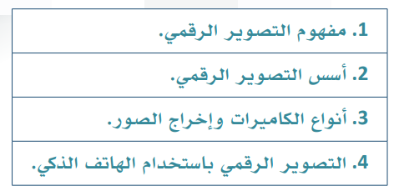

Slide 4

أسس التصوير الرقمي

Slide 5

أهداف الموضوع
مراعاة المبادئ الأساسية في التصوير.
1
اتباع إرشادات قبل وأثناء عملية التصوير.
2

Slide 6
مقدمة
شهدت الصورة عدة تحولات فنية، تتبع التطور التقني في الكاميرات، وقد أثرت الصورة بشكل كبير في إنتاج مفاهيم جديدة أسهمت في إثراء كافة الأنشطة
الثقافية والتعليمية، والحضارة الإنسانية والقيم والمعاني الجمالية
فأصبحت الصورة قوة تعبيرية عالية المستوى.

Slide 7


التصوير الرقمي
هو شكل من أشكال التصوير التي تستخدم التكنولوجيا الرقمية لمعالجة الصور دون المعالجة الكيميائية، فإن الصور الرقمية يمكن معالجتها وتخزينها ومشاركتها، كما يمكن طباعتها،
ولا تعد بديلاً عن التصوير الفوتوغرافي التقليدي،
حيث إنها تقنية مختلفة تماما وهو علم مســتقل.

Slide 8


مميزات التصوير الرقمي
قلة التكلفة عن الفوتوغرافي.
ســرعة تسجيل الأحداث .
سرعة التأكد من سلامة وجودة الصورة قبل الطبع.

Slide 9


الهدف الأول
أن يكون الطلبة قادرين على مراعاة المبادئ الأساسية في التصوير.
1

Slide 10
يتمثل أساس التصوير في نوعين رئيسين هما:
IN DOOR
OUT DOOR
وهو التصوير الفوتوغرافي الداخلي أو الفضاء الداخلي، ويكون التصوير في بيئة مغلقة مثل الأستديو أو داخل غرفة، ويسمى بالتصوير المجهز أي الذي يتم التجهيز له من خلال عدة أمور
مثل الإضاءة والوضعيات والخلفيات.
وهو التصوير الفوتوغرافي الخارجي
أو الفضاء الخارجي، ويكون هذا التصوير في بيئة مفتوحة خارج الغرف والأستديو، ويعتمد هذا النوع على اللحظة المناسبة للتصوير.

Slide 11
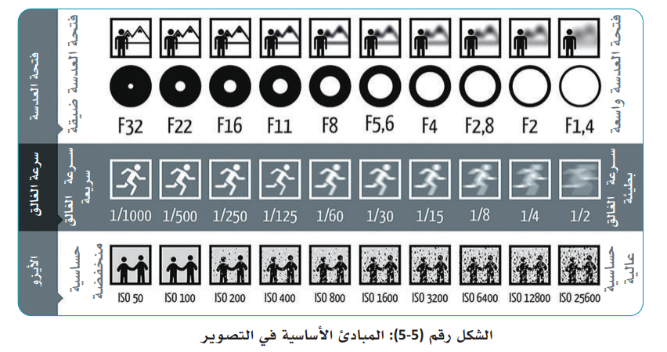
وتتمثل المبادئ الأساسية للتصوير عبر ثلاثة محاور وهي:
جودة الصورة.
فتحة العدسة.
سرعة الغالق.

Slide 12

ومبدأ العملية التصويرية يتمثل عبر ضبط كل من تلك القياســات بالشــكل المطلوب لاســتخراج الصورة المناسبة
إذ يتحكم المكان في ضبط تلك الأسس لأن القضية المحورية في التقاط أي صورة هو الضوء، فقط يكون الضوء منتشــراً جداً ومن
ثم يجــب التحكم بشــكل مختلف عن إذا ما كان الضــوء خافتاً
في لحظة التقاط تلك الصورة أو أن تكون المســافة بعيدة
أو قريبة وهكذا .
ولكي ندرك تلك المبادئ جيدا علينا أن نفهم القصد في كل منها.

Slide 13
أولاً: جودة الصورة ISO
الضوء هو العنصر الأساسي في التصوير الرقمي
وال ISO هي القيمة التي تحتاجها الكاميرا لتلك اللقطة
كلما كان مقدار ISO منخفضا كلما كان المستشــعر السينســور SENSOR) )أقل حساســية للضوء.
وكلما كان مقدار ISO أعلى كلما كان المستشعر السينسور SENSOR حساساً أكثر للضوء، والعكس صحيح

Slide 14
ثانيــا: فتحة العدســة
f- stop ويرمز إليها بالحرف F ومن خلالها يتــم التحكم في كمية الضوء الذي نحتاجه للحصول على التعريض المناســب للصورة،
وتكمن أهمية فتحة العدســة لتحديد عمق الميدان الذي من خلاله
نتمكن من التركيز على المشهد أو الهدف المراد تصويره، ونستطيع التحكم في فتحه العدسة عندما نضع الأمر على الحرف M والأمر AB في الكاميرا الرقمية
وقد تكون أحيانا في كاميرات الهاتف النقال الحديثة وهو الوضع اليدوي لتغيير فتحة العدسة مع تحريك التحديد.

Slide 15
ثالثاً : سـرعة الغالق
وتعني مقدار الوقت الذي يأخــذه غالق الكاميرا ليبقى مفتوحاً حتى تصل كمية الضوء إلى المستشــعر SENSOR في الكاميرا، والوقت المحدد هو الأجزاء من الثانية.

Slide 16
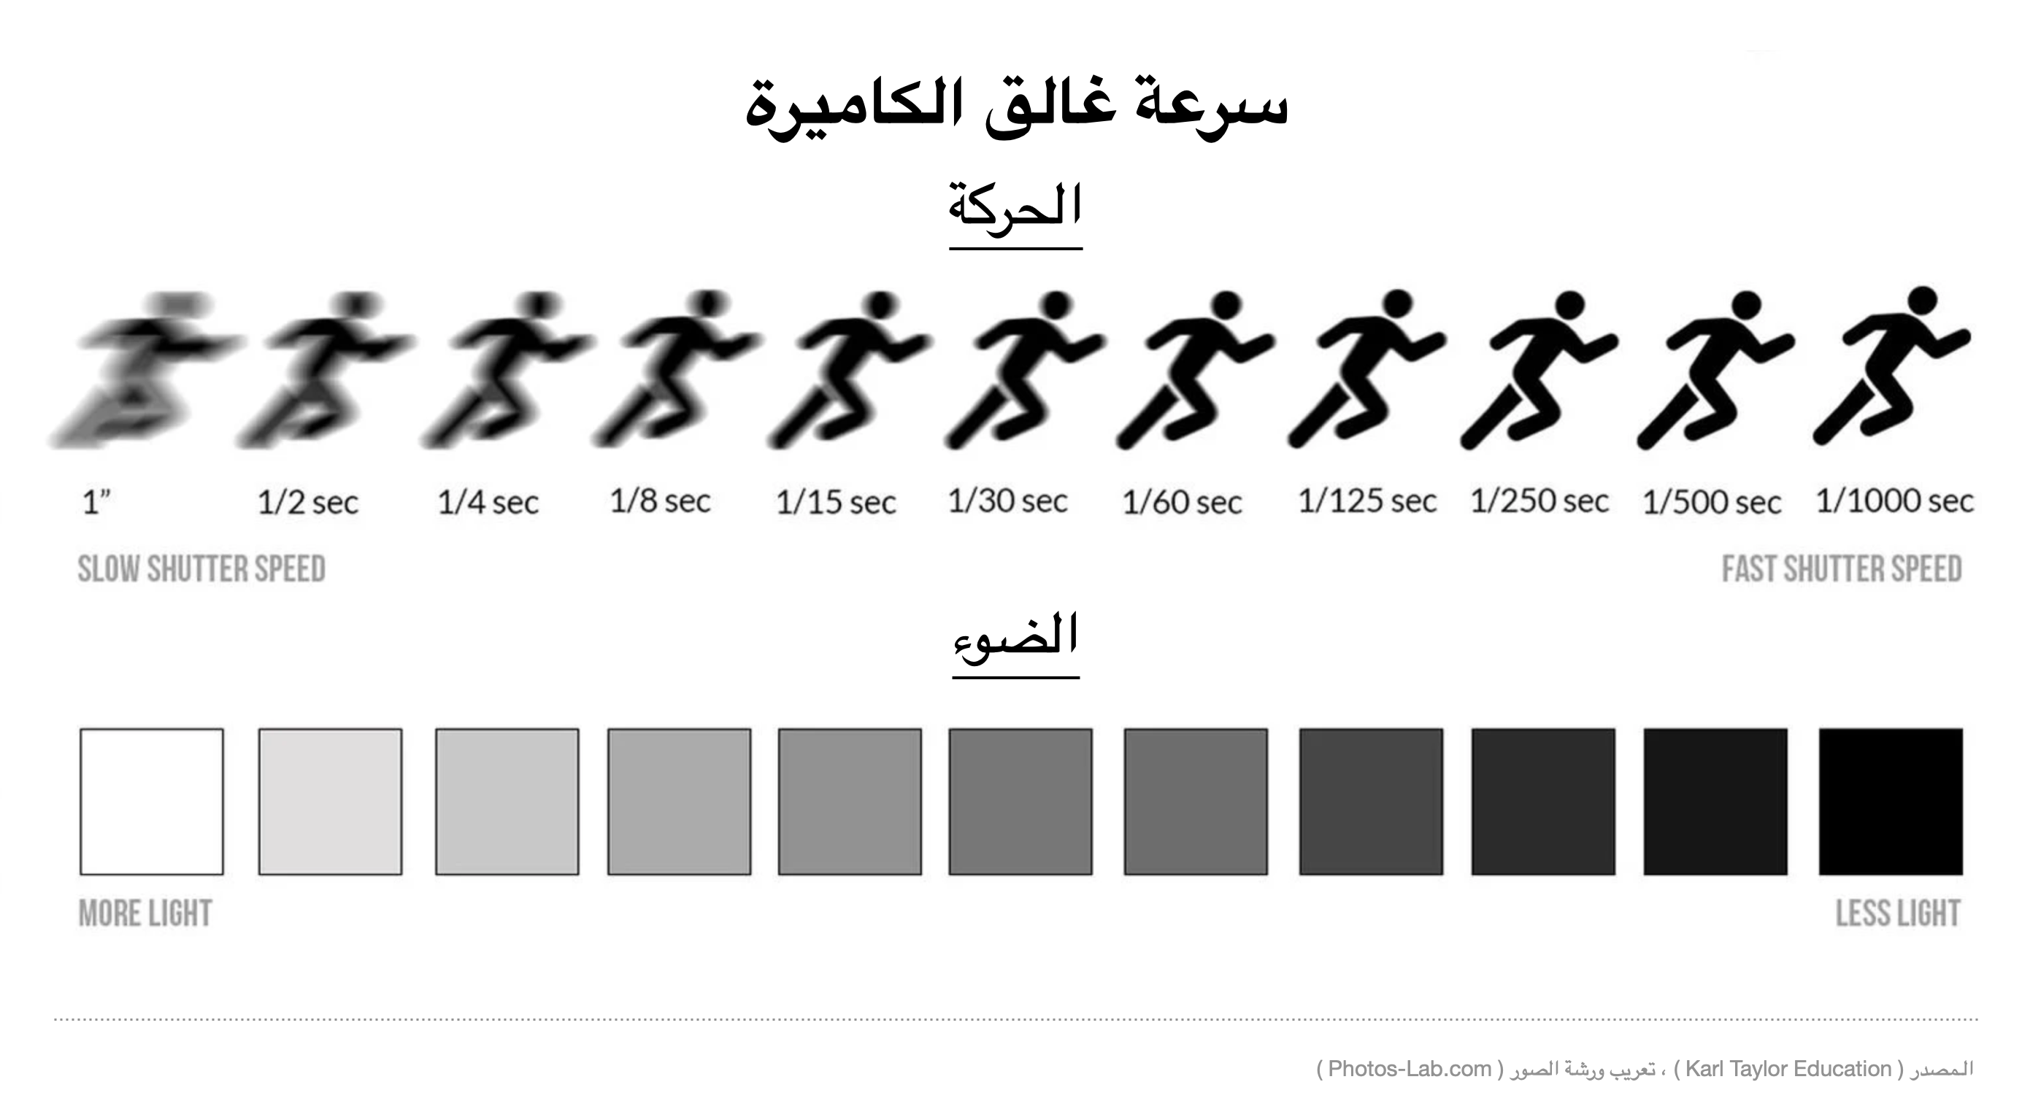

Slide 17
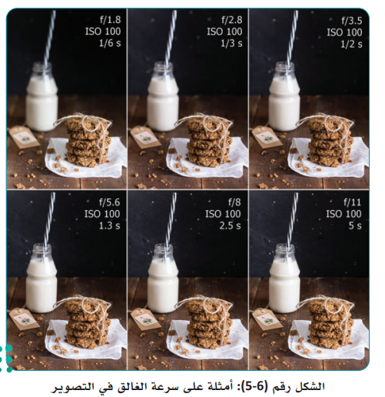


Slide 18

تقويم تكويني
يكون هذا التصوير في بيئة مفتوحة خارج الغرف والاستديو
OUT DOOR
OVER DOOR
IN DOOR

Slide 19
تقويم تكويني
من خلالها يتم التحكم في كمية الضوء الذي نحتاجه للحصول على التعريض المناسب للصورة
سرعة الغالق
فتحة العدسة
جودة الصورة

Slide 20
الهدف الثاني
أن يكون الطلبة قادرين على اتباع إرشادات التصوير قبل وأثناء عملية التصوير.
2

Slide 21
يرتبط تكوين الصورة الرقمية بالمصور، فالمصور يجب أن يتحلى بعدد من الصفات التي تمكنه من التقاط الصورة المناسبة بهــدف تحقيق المبتغى من الصورة، والذي يختلف باختلاف مواضيع الصور، فالتقاط المصور للصور لا يقتصر على المناظر الطبيعيــة وإنما يمكن للمصــور أن يكون مصوراً تســويقياً أو إعلانيا مثل تصوير المنتجات المختلفــة، أو تصوير الأطعمة، أو تصوير الزوم أو التصوير الصحفي،
أو تصوير المدن، أو تصوير الطبيعة، وغيرها من المواضيع.
ولتحقيق ذلك هناك عدد من الإرشادات الأولية التي يجب على المصور مراعاتها قبل وأثناء العملية التصويرية أهمها:

Slide 22

إرشادات تقنية:
تكوين كادر جيد من التصوير.
مراعاة تناغم الألوان.
ضبط التركيز.
ضبط الإضاءة.
اختيار الخلفيات المناسبة مع الكادر التصويري.
اختيار الزوايا المناسبة.
تجنب إظهار أي مشتتات للنظر مع الهدف المراد التركيز عليه.
تجنب رفع الأيزو ISO لتكون الصورة خالية من التشويش.

Slide 23
إرشادات أخلاقية:
التصويــر الرقمــي عالم مفتوح قد يمتد بشــكل متشــعب في مختلف المجالات وأحيانا قد يطرح مجالات جديدة في التصوير، ويكون المحرك للخوض فيها قيم المصور، والرسالة من وراء الصورة.
من أجل تصوير أكثر إبداعا على المصور أن يأتي بعدد من التجارب والتدريب لتكوين خبرات متراكمة.
على المصور العمل في التطبيق بمختلف أنواع التصوير وعليه أن يتحلى دائما بأخلاق رفيعة ســمحة، وأن يدرك أحيانا أن هناك مواضيع يجب الاستئذان قبل تصويرها.
أن يعترف بالتقصير إن قصر وأن يخبر عن تميزه إذا تميز.
ألا يقلد صور غيره وألا ينسب صورة لنفسه.

Slide 24
نصائح مهمة في التصوير:
تجنب الميلان عن خط الأفق أثناء التصوير.
تجنب التصوير المباشر تحت أشعة الشمس.
تجنب توسيط الهدف المراد تصويره.
تجنب المعالجة المبالغ فيها.
تجنب الاهتزاز أثناء التصوير.
أخذ نفسٍ عميقٍ عند التقاط الصورة.

Slide 25


تقويم ختامي
وكلما كان مقدار ISO أعلى كلما كان المستشعر السينسور SENSOR حساساً أكثر للضوء
قيم المصور لا دخل لها بالصور التي يلتقطها أو الرسالة من وراء الصورة
من الارشادات الأولية يجب على المصور مراعاتها قبل واثناء التصوير تناغم الأوان والتركيز وضبط الإضاءة

